Slide 1


원본
대전정부청사 위탁급식 제안
제2권대전청사 구내식당 관리 위탁업체(1)선정

Slide 2



운
미래
새
로
대
함께하는 전정부청사
Contents
01
02
제안업체 정보
전문업체로서의 운영능력
- 2022년도 기준 총매출 및 신용평가등급
- 최근 2년간 집단급식(장) 운영실적
- 급식지원시설 확보 현황
- 전통식품, HACCP, GAP등 사용여부
- 중소 중견기업 해당여부
03
04
구내식당 운영관리
예약식당 및 카페 운영방안
- 식단 보유의 적정성 다양성 지속성
- 식단질 향상을 위한
식단가격 구성의 적정성
- 식재료 품질관리 계획
- 인력 운영 계획
- 위생 안전관리 계획
- 서비스관리의 적정성
- 시설투자계획
- 이벤트계획
- 메뉴의 다양성
- 가격의 적정성
- 시설투자계획

Slide 3


01
첫번째, 제안업체 정보
신뢰와 실천으로 대전정부청사와
저희 한울에프앤에스가 함께하겠습니다.

Slide 4
제안업체
정보
가. 조직 및 인원 현황
01
한울에프앤에스 정보 소개
한울에프앤에스 회사 개요
WE GROWTH WITH
CUSTOMER
㈜한울에프앤에스는
고객에게 좋은 것만 주고 싶은 마음,
이익보다 보이지 않는 신뢰를 드리겠습니다
회사명 |
설립일 |
대표자 |
소재지 |
사업자등록번호 |
임직원수 |
홈페이지 |
㈜한울에프앤에스
1994년 12월 8일
김광호, 백창기
대전광역시 대덕구 덕암로 144 (상서동)
306-81-20903
총 342명 *2022년 7월 기준
www.hanulfs.com
한울에프앤에스 조직 현황
대표이사
식품안전센터
(HACCP/교육)
운영본부
경영본부
운영
개발
외식
관리
물류
구매
운영1팀
운영2팀
운영3팀
수도권팀
오월드팀
행사연회팀
프랜차이즈
화성
대전
청양
대구
단체급식
외식
마케팅팀
메뉴위생팀
경리/회계
인사/총무
운영 지원
산업 안전
구분 | 영양사 | 조리사 | 조리원 | 식품 안전팀 | 구매 | 물류 | 본사 | 계
인력 (명) | 60 | 40 | 210 | 5 | 3 | 10 | 14 | 342

Slide 5
제안업체
정보
나. 회사의 연혁
01
한울에프앤에스 주요 연혁
한울에프앤에스 주요 연혁
1994
한울 푸드서비스 설립
2010
2011
2012
2013
한울F&S 상호 변경
대전사옥 물류준공
충북대, 청주교대, 교원대 수주
충남도청 신청사 수주,
전처리 전문업체 한울팜스 설립
세계조리사대회 공식후원 업체
대전정부청사, 철도시설공단 외 수주
2014
부사관학교, 대전 오월드 식음매장 외 수주
2015
2015
2016
2017
SK둔산사옥, 중부발전 외 수주
국방연구원, 안보기술연구소 외 수주
합동군사대학교, 교통안전공단, 육군논산훈련소간부, 오송행정 의료타운, 국가정보관리원 외 수주
2018
2019
육군정보통신학교, 연세대, 롯데마트 외 수주
세종청사, 과학기술정통부 외 수주
김치도가 프렌차이즈 사업 시작
2020
2020
2021
2022
교육과정평가원, 홈플러스 외
중소기업청, KBS 대전 외
지역난방공사, 한국도로공사, 근로복지공단, 이마트 외

Slide 6
02
두번째, 운영 능력
고객의 요구에 항상 빠르고 정확하게 대응하는
저희 한울에프앤에스가 함께하겠습니다.

Slide 7
운영능력
가. 2022년도 결산서 기준 총매출액 및 신용평가등급
02
안전한 운영을 위한 기준

Slide 8
운영능력
가. 2022년도 결산서 기준 총매출액 및 신용평가등급
02
안전한 운영을 위한 기준

Slide 9
03
세번째, 구내식당 운영관리
쾌적한 분위기와 다양한 메뉴로 대전정부정사의 일상을
저희 한울에프앤에스가 함께하겠습니다.

Slide 10
운영능력
가. 2022년도 결산서 기준 총매출액 및 신용평가등급
02
안전한 운영을 위한 기준

Slide 11
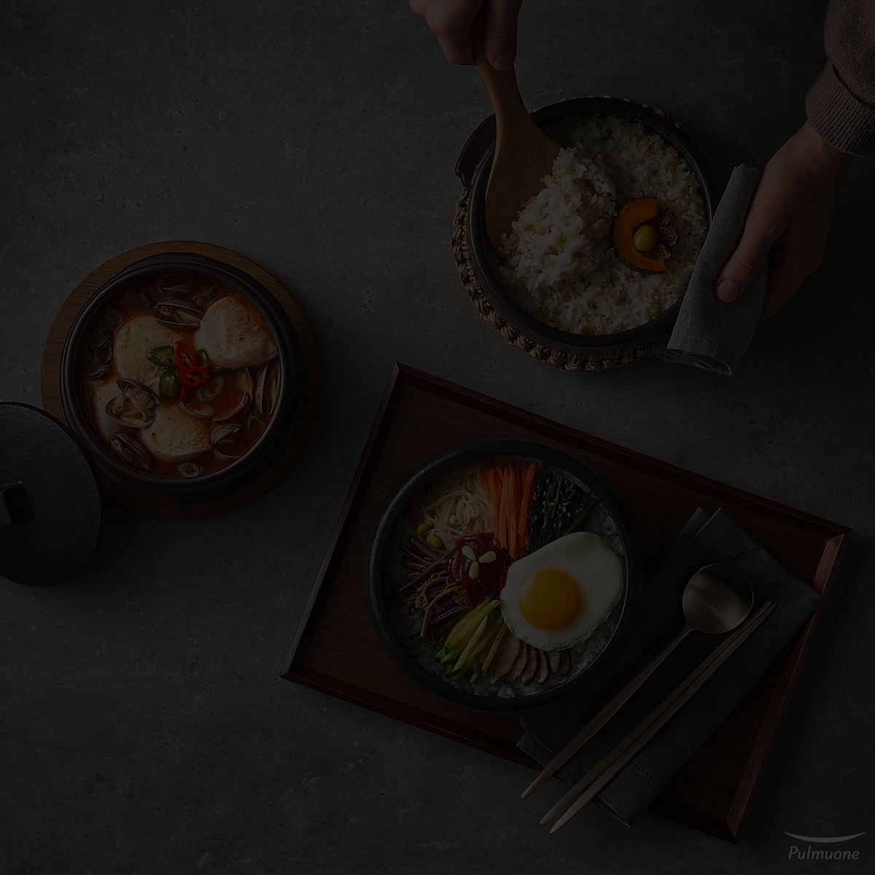
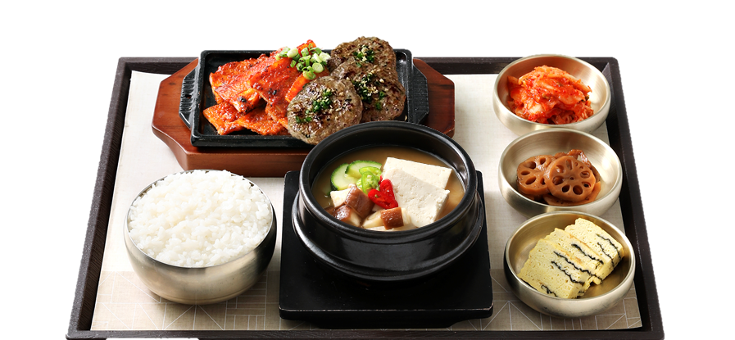






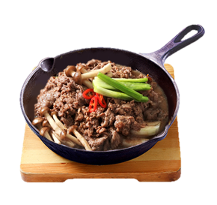
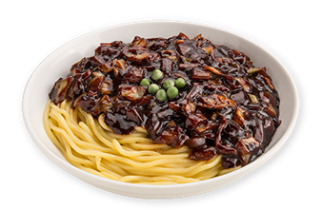
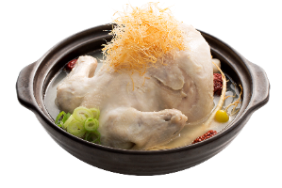
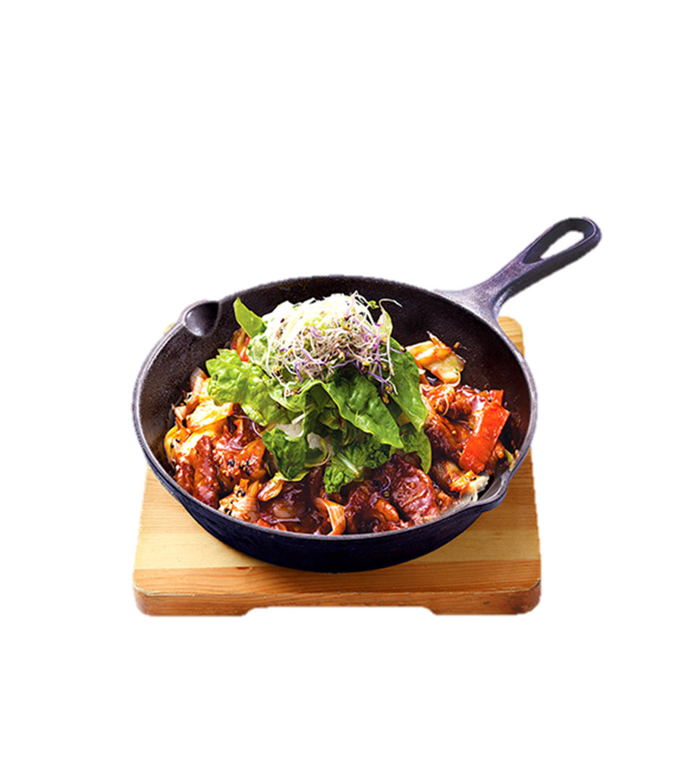

가. 2022년도 결산서 기준 총매출액 및 신용평가등급
식욕폭발 식사시간! 든든하고
건강한 에너지 한식
안전한 운영을 위한 기준
감칠맛 가득, 떡갈비더덕구이
하루의 활력을 불어넣어줄
균형잡힌 한식 식단 구성
01
02
원물 위주 식재료 사용
두뇌에 좋은 브레인 푸드!
아질산나트륨 등 화학조미료가 많이 첨가된
냉장, 냉동 가공식품 최소 사용
견과류, 아보카도, 연어 등
심혈관 및 뇌건강에 도움을 주는 식재료 사용
03
04
고단백 위주의 식단
즉석 요리 강화
돼지고기, 소고기, 닭고기, 오리고기 등
다양한 육류 제공 및 주재료 레시피 강화
즉석에서 만들어 더 따뜻한 메뉴
불고기, 계란요리, 간짜장면 등

Slide 12
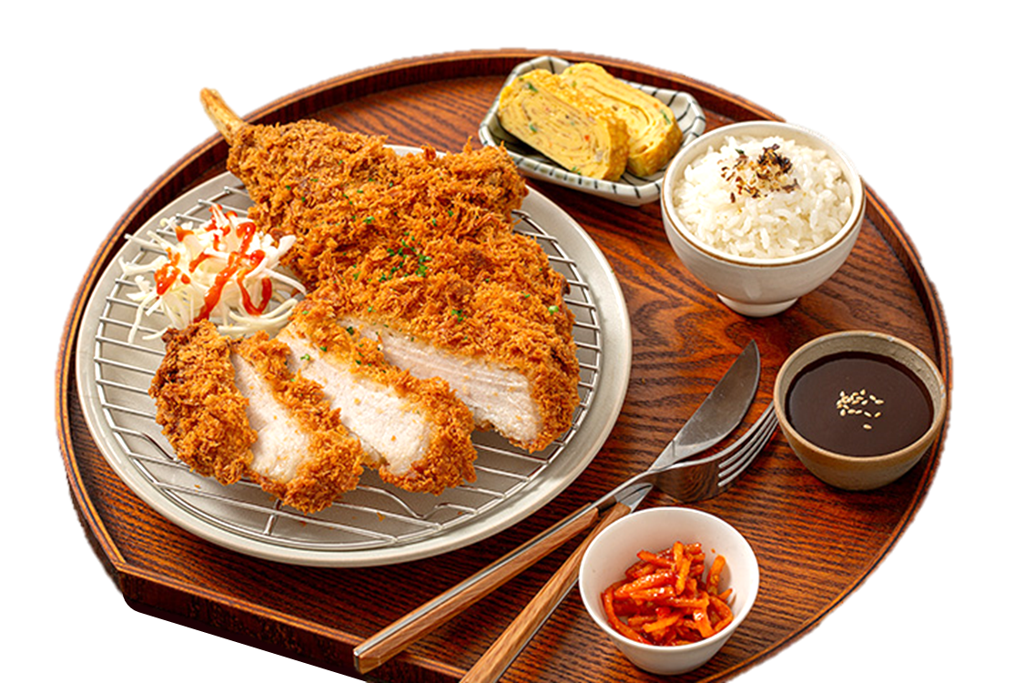

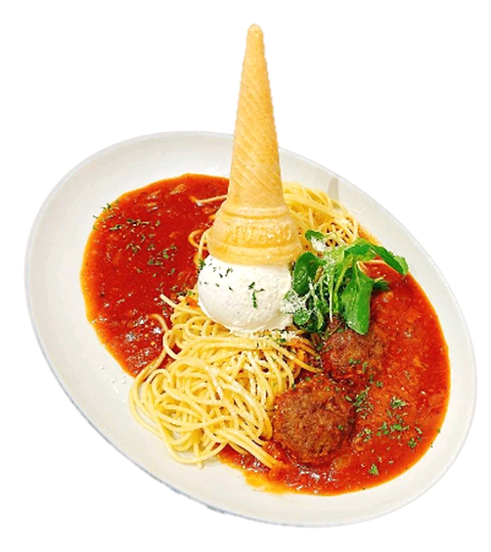


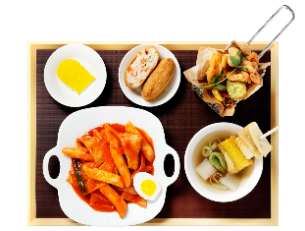

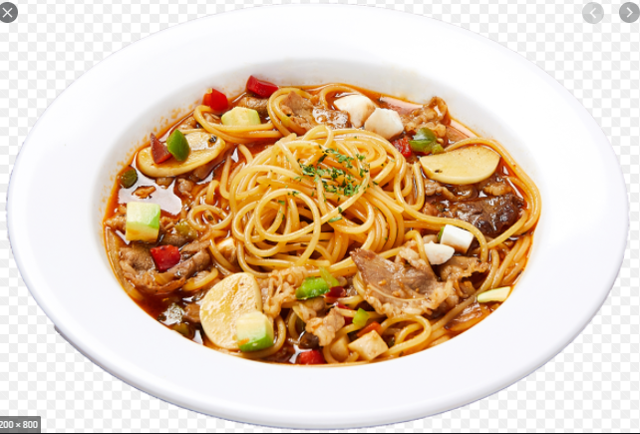
가. 2022년도 결산서 기준 총매출액 및 신용평가등급
맛과 비주얼 모두 사로잡는
외식형 일품 요리
안전한 운영을 위한 기준
당사 협력사 아워홈‘사보텐’의
조리법을 준수한 도톰한 돈까스
트렌드에 민감하고 관심이 높은 공무원의
직업능률을 높이기 위한 기분전환 메뉴!
01
02
튀김까지 건강한 양식 메뉴
오감만족 트렌디 메뉴
음식의 풍미를 위해 사용해야 하는 오일,
건강을 생각한 식물성 오일 사용
SNS, 유명맛집, TV속 쿡방 메뉴 등
요즘 가장 ‘핫’한 메뉴 제공
03
04
밀가루 부담 없는 차별화된 누들
질리지 않는 분식 · 면 요리
부담스럽지 않은 메뉴 제공을 위해
글루텐프리 면, 현미면 등 차별화 식재료로 조리
오늘의 분식·면 메뉴와 어울리는
고선호 · 고단백 사이드 구성

Slide 13
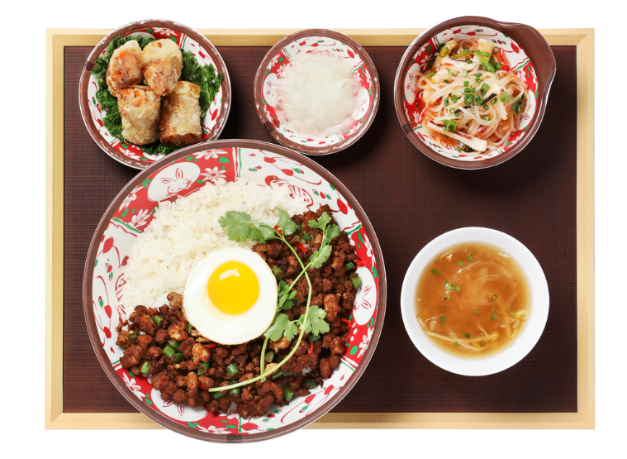
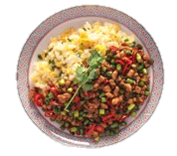
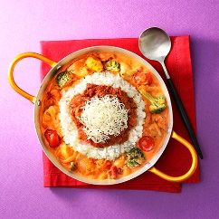


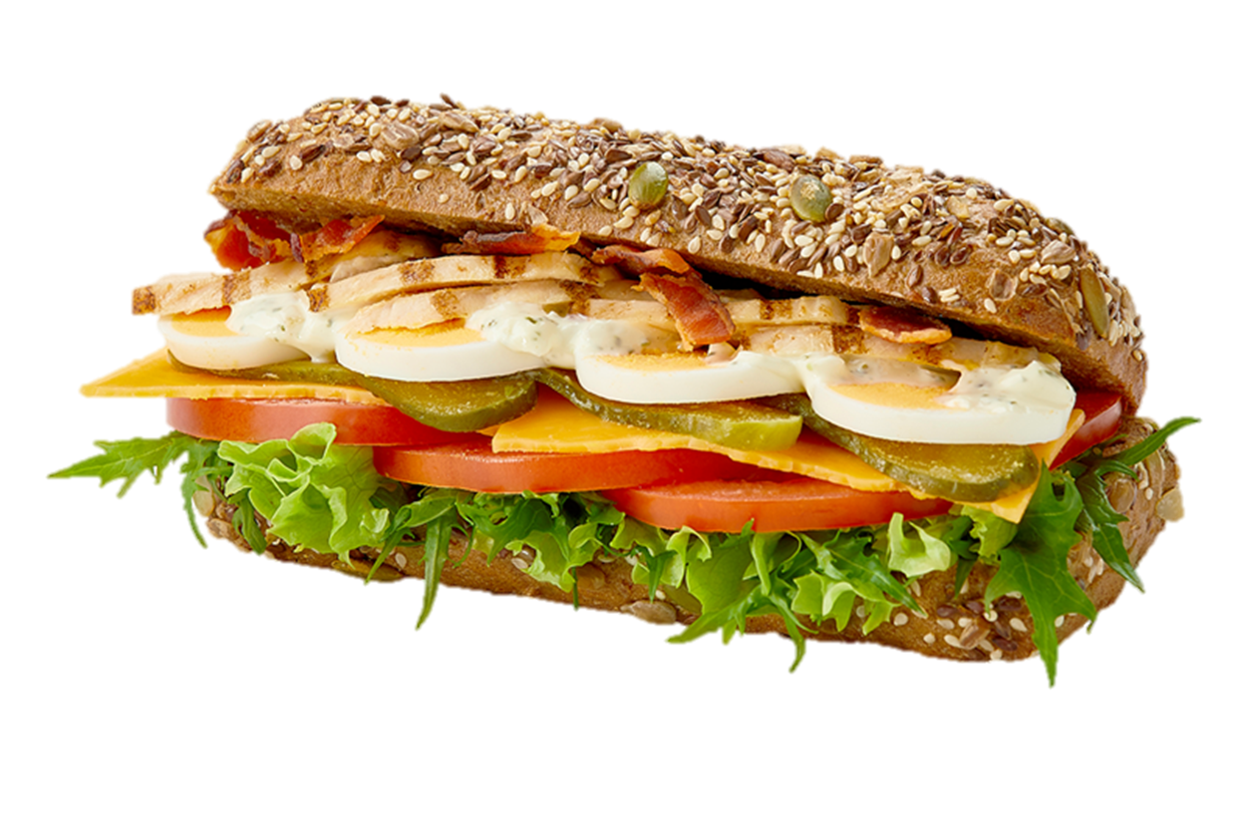
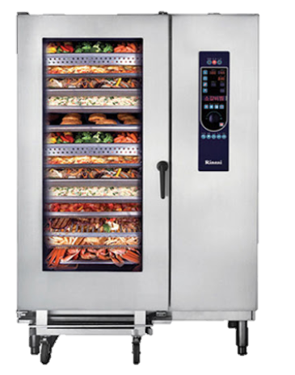
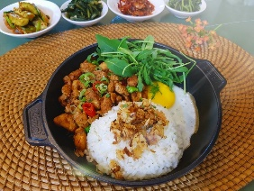
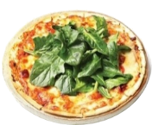
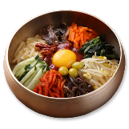
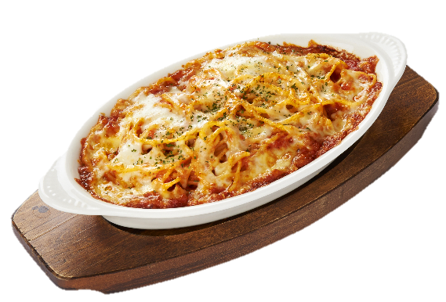

가. 2022년도 결산서 기준 총매출액 및 신용평가등급
선택의 폭이 넓은 다채로운
세계 각국의 요리
안전한 운영을 위한 기준
Hot!
태국의 향신료로 맛있게 볶은
카오팟무쌉
최상의 화력을 이용해 전문 셰프가 요리하는
세계 각국의 문화가 담긴 음식
01
02
각 나라의 대표 메뉴
채소 맛있게 먹기!
일본 텐동, 베트남 반쎄오, 대만 마늘쫑볶음밥
등 다양한 글로벌 메뉴 제공
채소 섭취율 증진을 위해 누구나 좋아하는
미국식 샌드위치, 프랑스식 토마토제육덮밥
03
04
덮밥 푸드트립
건강하게 굽자! 영양소를 지키는 오븐 요리
즉석 피자, 그라탕, 스파게티 등
한식 메뉴 외 세계 유명 덮밥, 비빔밥 제공
다양한 나라의 식문화 체험

Slide 14





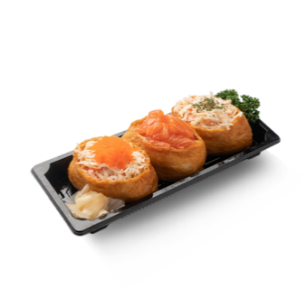
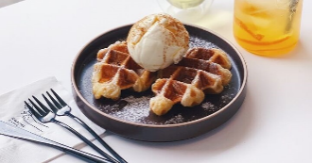






가. 2022년도 결산서 기준 총매출액 및 신용평가등급
직장인스트레스 극복을 위한
꿀맛 같은 후식 타임
안전한 운영을 위한 기준
스트레스는 달콤함으로 극복하라~
스트레스 날려버리는 건강한 후식
맛있고 간편하게!
누구나 좋아할 수 있는 메뉴 구성
01
02
더욱 세련되고 전문적인 디저트
정성으로 만든 엄마표 수제후식
지역 유명 주전부리, 브랜드 디저트까지!
다양한 후식으로 즐거움 선사
직장인의 오감만족
엄마의 마음으로 만든 후식
03
04
컬러 푸드 테라피
에브리타임, 건강음료
안토시아닌이 풍부한 블루베리
베타카로틴이 풍부한 바나나
제철 과일로 만든 건강한 과채쥬스
면역력 지킴이, 홍삼음료

Slide 15
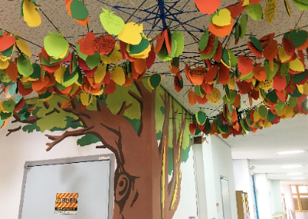

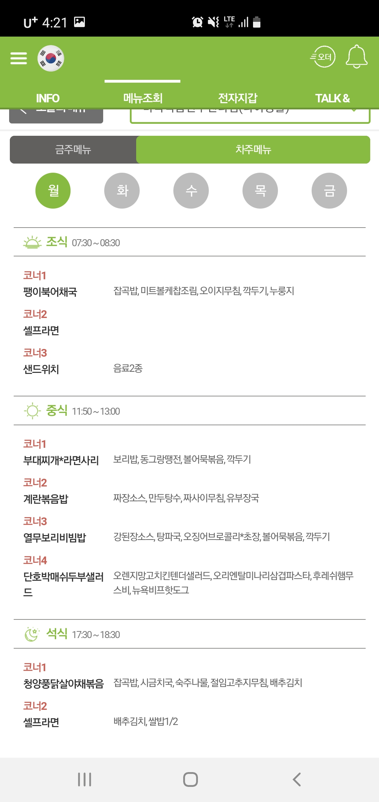
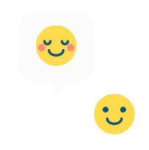

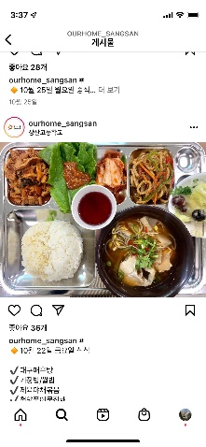



고객만족
02
우리 아이들에게는 적극적인 의견 청취를,
학부모들에게는 함께하는 행복을!
01
너의 의견을 말해줘! Tree
직원들의 자유로운 의견 접수 가능
BEST 의견 직원께는 간식 제공
02
대전정부청사 인★그램
임직원 추천 메뉴 접수
식당 소식 및 이벤트 진행 내용 확인
03
대전정부청사 전용 모바일 APP
영양사와의 1:1 Talk 가능
학생 뿐만 아니라 학부모도 사용 가능
00000000
카카오톡 채널 개설

Slide 16
고객만족
02
체계적인 관리체계로
24시간 내 신속한 피드백
VOC채널 운영
본사 CS팀 상시 진단
외부 전문기관
만족도조사
현장담당자
클레임 접수 및 1차 응대
CS팀 클레임 확인
현장상황 및 원인분석
1
2
3
4
사전 관리
클레임 발생
1시간 이내 고객 Feedback
바로 개선 가능한 부분은 즉시 개선,
시일이 필요한 부분은 명확한 개선완료시점 제시
8
사후 관리
7
6
클레임 처리
5
재발 방지 교육 실시
3개월 후 개선 유지 체크
현장 개선
본사 지원
고객 2차 응대
(개선 F/B 완료)
항목별 개선대책 수립
(실질적인 방안 제시)

Slide 17


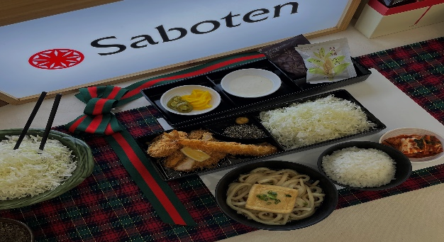
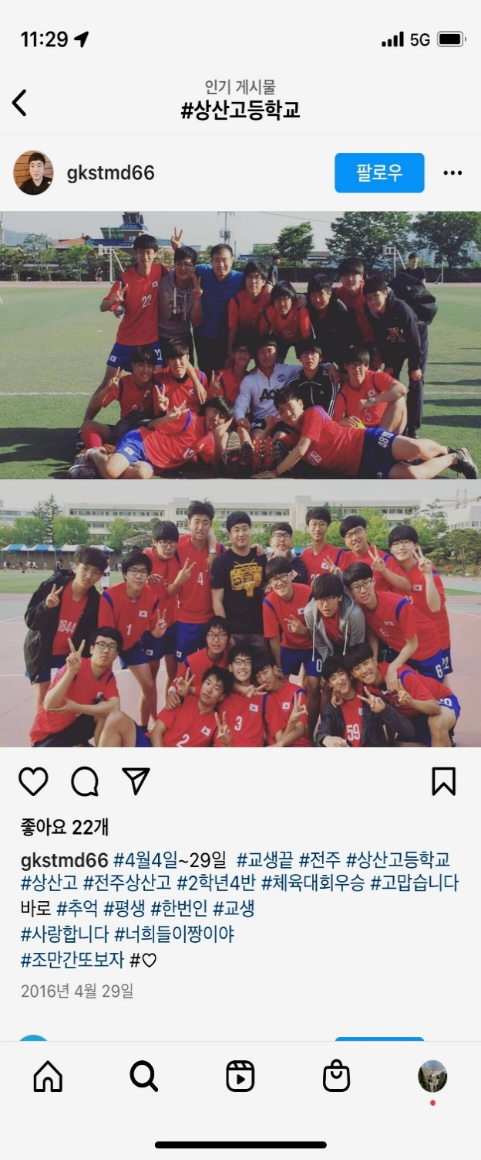


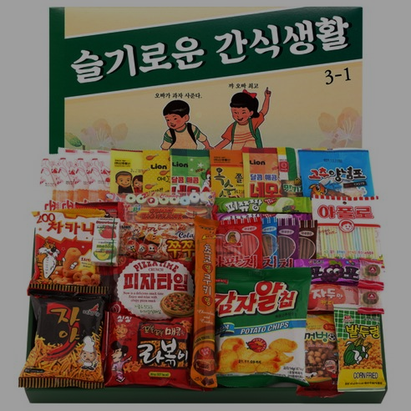



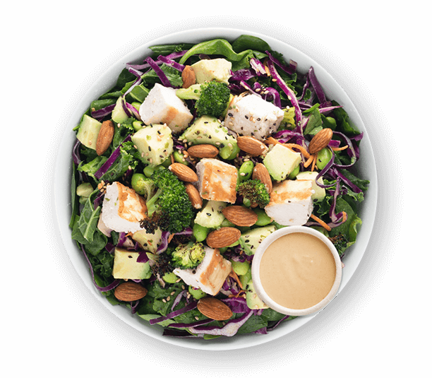

맛을 아는 당신을 위해
한울이 준비한 선물!!
외식브랜드 DAY
체육대회 지리산수 제공
당사 협력업체 사보텐, 타코벨과 협업
타사 배떡, PHO 레시피 준수한 메뉴 제공
체력소모가 많은 야외활동의 갈증해소에
도움을 주는 워터소믈리에 선정 1위 생수 제공
귀가길 달달구리 간식팩
ㅇㅇㅇㅇㅇㅇㅇ
ㅇㅇㅇㅇㅇㅇ
ㅇㅇㅇㅇㅇㅇㅇㅇㅇㅇㅇ
닭가슴살샐러드
요기홈! 주말 포장 서비스
프리미엄 건강샐러드
주말 사전 신청자에 한해
치킨/피자/떡볶이 등 세트메뉴 포장 제공
ㅇㅇㅇㅇㅇㅇㅇㅇ

Slide 18
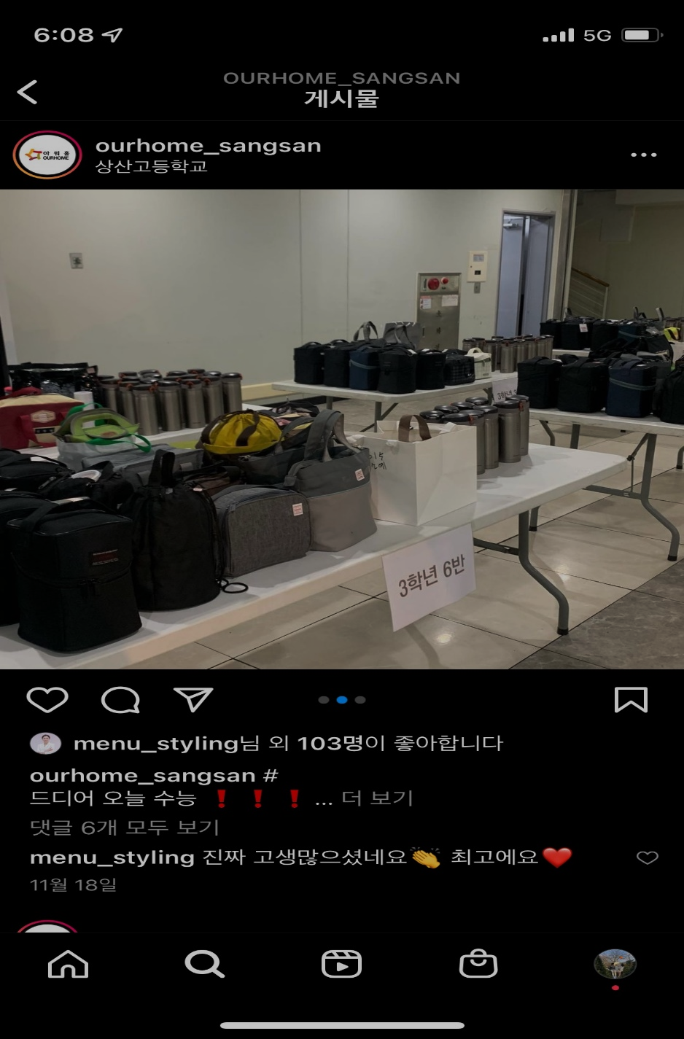

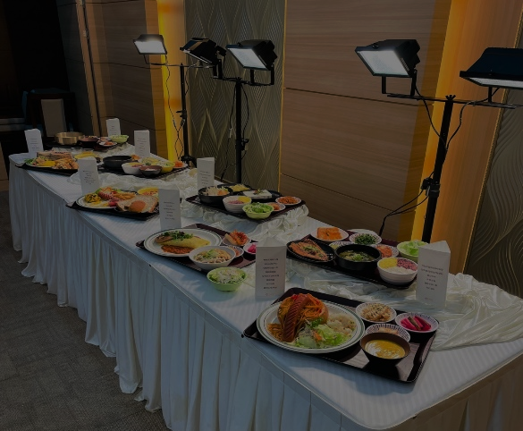



맛을 아는 당신을 위해
한울이와 한 마음 한뜻으로
당사 구입 예정
당사 최고급 보온 용기 사용
도시락 제공 관련 ㅇㅇㅇㅇ
직장인 00000
00000
0000
연 4회 임직원 초청 행사
메뉴 품평회
대전정부청사를 위한 신메뉴 개발로 식단 개선
新메뉴, 상품 소개로 임직원 의견 적극 반영
메뉴만이 아닌 식자재 품평회까지 진행하여 식자재 품질 확인

Slide 19
04
네번째, 예약식당 및
카페운영방안
당신의 힐링타임을 만들어 드릴 카페와 촤상의 맛과 서비스를 예약식당에서
저희 한울에프앤에스가 함께하겠습니다.

Slide 20
THANK YOU
대전정부청사 구내식당의 혁신,
저희가 함께 하겠습니다.

